Slide 1
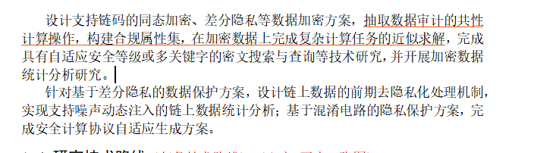
混淆电路
安全计算协议
自生成
密文搜索
自适应
安全等级
去隐私化
噪声注入
统计分析
密文查询
多关键字
统计分析
数据加密方案
差分隐私
同态加密
共性操作
近似求解
联盟链数据集
合规属性集

Slide 3
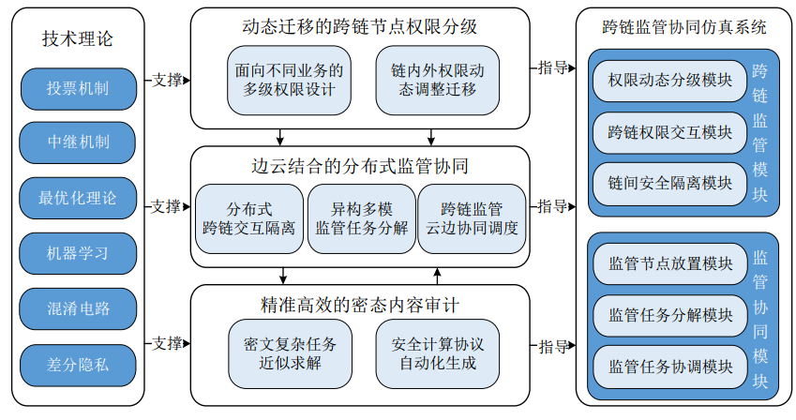

Slide 4
给定安全参数λ，由概率算法输出云服务商和云服务用户的公钥/私钥对。
以原始数据和用户私钥为输入，输出加密数据D*和辅助信息aux。
来自用户的加密数据和加密秘钥ek作为输入，输出数据副本R。
输入数据副本和云服务商私钥，输出K个副本区块和对应的辅助信息。
输入加密数据和辅助信息，输出数据证明。
农民节点计算基于数据副本和对应辅助信息的数据证明。
验证农民节点或云服务商的数据证明是否有效。

Slide 5
